Slide 1
ΤΟ ΕΥΡΩΠΑΪΚΟ
ΦΑΙΝΟΜΕΝΟ
Ιστορία, Θεσμοί, Πολιτικές
3^{η} Έκδοση
Παναγιώτης Λιαργκόβας, Χρήστος Παπαγεωργίου
Αποκλειστικότητα για την ελληνική γλώσσα: Εκδόσεις ΤΖΙΟΛΑ. Copyright © 2021 Εκδόσεις ΤΖΙΟΛΑ. Με επιφύλαξη παντός νόμιμου δικαιώματος.

Slide 2
ΚΕΦΑΛΑΙΟ 16
Η περιφερειακη πολιτικη

Slide 3
Το Ευρωπαϊκό Φαινόμενο: Ιστορία, Θεσμοί Πολιτικές
16. Η Περιφερειακή Πολιτική
Η Άσκηση Περιφερειακής Πολιτικής στην ΕΕ
Η ύπαρξη περιφερειακών ανισοτήτων στις ΕΚ και στην ΕΕ
Στο επίπεδο των ΕΚ και της μετέπειτα ΕΕ έχει διαμορφωθεί ιστορικά μία μορφή περιφερειακών ανισοτήτων ως ανισότητα «Βορρά-Νότου» ή ακόμη ως «κέντρου-περιφέρειας» που εξακολουθεί να υφίσταται, παρά τα μέτρα που έχουν ληφθεί μέχρι σήμερα.
Η τελευταία διεύρυνση με χώρες της Κεντροανατολικής Ευρώπης, έφερε στο προσκήνιο μία νέα μορφή περιφερειακών ανισοτήτων, λόγω οικονομικών διαφορών και νοοτροπιών μεταξύ παλαιών κρατών-μελών και των χωρών αυτών.
Την τελευταία περίοδο υπάρχουν δύο αντίρροπες δυναμικές στο χωρικό επίπεδο της ΕΕ, που οφείλεται κυρίως σε συγκλίσεις από πολιτικές συνοχής που ενίσχυσαν παραπέρα τα μητροπολιτικά κέντρων και άλλες περιοχές που διέθεταν δυναμική. Οι προκαλούμενες από αυτό το γεγονός ανισότητες:
αυξάνονται στο εσωτερικό των κρατών-μελών και
μειώνονται μεταξύ των κρατών-μελών.
Βασικά επιχειρήματα ευρωπαϊκής περιφερειακής πολιτικής:
Του έννομου συμφέροντος: Οι κάτοικοι μιας περιφέρειας έχουν έννομο συμφέρον να επιζητούν μείωση περιφερειακών προβλημάτων προς όφελος όλων.
Της οικονομικής στόχευσης: Επιβάλλεται η μεταφορά πόρων από τις πλουσιότερες περιφέρειες στις φτωχότερες για την ενίσχυση της οικονομικής και κοινωνικής συνοχής.
Των συνεπειών της ολοκλήρωσης: Η πολιτική συνοχής είναι απαραίτητη για την αντιμετώπιση των δυσμενών συνεπειών της συνεχιζόμενης διαδικασίας ολοκλήρωσης.
Του συντονισμού: Ο συντονιστικός ρόλος των ευρωπαϊκών οργάνων επιτρέπει την αποτελεσματική επέμβαση για την ενίσχυση προβληματικών περιφερειών.
Των συνεπειών άλλων πολιτικών: Μετριασμός συνεπειών άλλων πολιτικών με περιφερειακή διάσταση (Κοινή Αγροτική Πολιτική, Εμπορική Πολιτική κ.λπ.).
Της περαιτέρω ολοκλήρωσης: Δίκαιη διανομή ωφελειών ολοκλήρωσης μέσω πολιτικής συνοχής οδηγεί τα κράτη-μέλη σε περαιτέρω ενέργειες για πλήρη ολοκλήρωση.

Slide 4
Το Ευρωπαϊκό Φαινόμενο: Ιστορία, Θεσμοί Πολιτικές
16. Η Περιφερειακή Πολιτική
Προγράμματα Περιφερειακής Πολιτικής στην ΕΕ
Η Περιφερειακή Πολιτική των ΕΚ μέχρι το 1986
Ενώ επίσημα δεν υπήρχε θεσμοθετημένη περιφερειακή πολιτική, μέχρι το 1975 λειτουργούσαν με περιορισμένη διοχέτευση πόρων:
α) Το Ευρωπαϊκό Κοινωνικό Ταμείο (ΕΚοινT), που ιδρύθηκε με τη Συνθήκη της Ρώμης για βελτίωση κινητικότητας αγοράς εργασίας,
β) Η Ευρωπαϊκή Τράπεζα Επενδύσεων (ΕΤΕ), που ιδρύθηκε μαζί με το ΕΚοινΤ και παρείχε δάνεια με προνομιακό επιτόκιο σε φορείς που στόχευαν στην ανάπτυξη λιγότερο ευνοημένων περιοχών
γ) Το Ευρωπαϊκό Γεωργικό Ταμείο Προσανατολισμού και Εγγυήσεων (ΕΓΤΠΕ), που ιδρύθηκε το 1962 για την εξυπηρέτηση της ΚΑΠ.
Στη σύνοδο κορυφής του Παρισιού, του Δεκεμβρίου 1974, μετά από πρόταση Βρετανίας και Ιρλανδίας, αποφασίστηκε η δημιουργία του Ευρωπαϊκού Ταμείου Περιφερειακής Ανάπτυξης (ΕΤΠΑ), από την 1^{η} Ιανουαρίου 1975, για την ενίσχυση προβληματικών περιφερειών, χρηματοδοτώντας κυρίως έργα υποδομής και έργα παραγωγικών επενδύσεων.
Εξέλιξη των διατεθέντων ποσών από το ΕΤΠΑ, σε ποσά και ως ποσοστά (%) επί του Κοινοτικού Προϋπολογισμού για χρηματοδοτήσεις έργων περιφερειακής ανάπτυξης σε κράτη-μέλη της ΕΟΚ, για το χρονικό διάστημα από 1975 έως 1986.
Πηγή: Πετράκος, Ψυχάρης (2004).
Έτος | Ποσό σε εκατομμύρια ECU | Ποσοστό (%) επί του Κοινοτικού Προϋπολογισμού
1975 | 257,6 | 4,8
1976 | 394,3 | 5,6
1977 | 378,5 | 4,9
1978 | 581,0 | 4,6
1979 | 945,0 | 6,1
1980 | 1.165,0 | 6,7
1981 | 1.540,0 | 7,3
1982 | 1.759,5 | 7,6
1983 | 2.010,0 | 7,6
1984 | 2.140,0 | 7,3
1985 | 2.289,0 | 7,5
1986 | 3.176,5 | 9,1

Slide 5
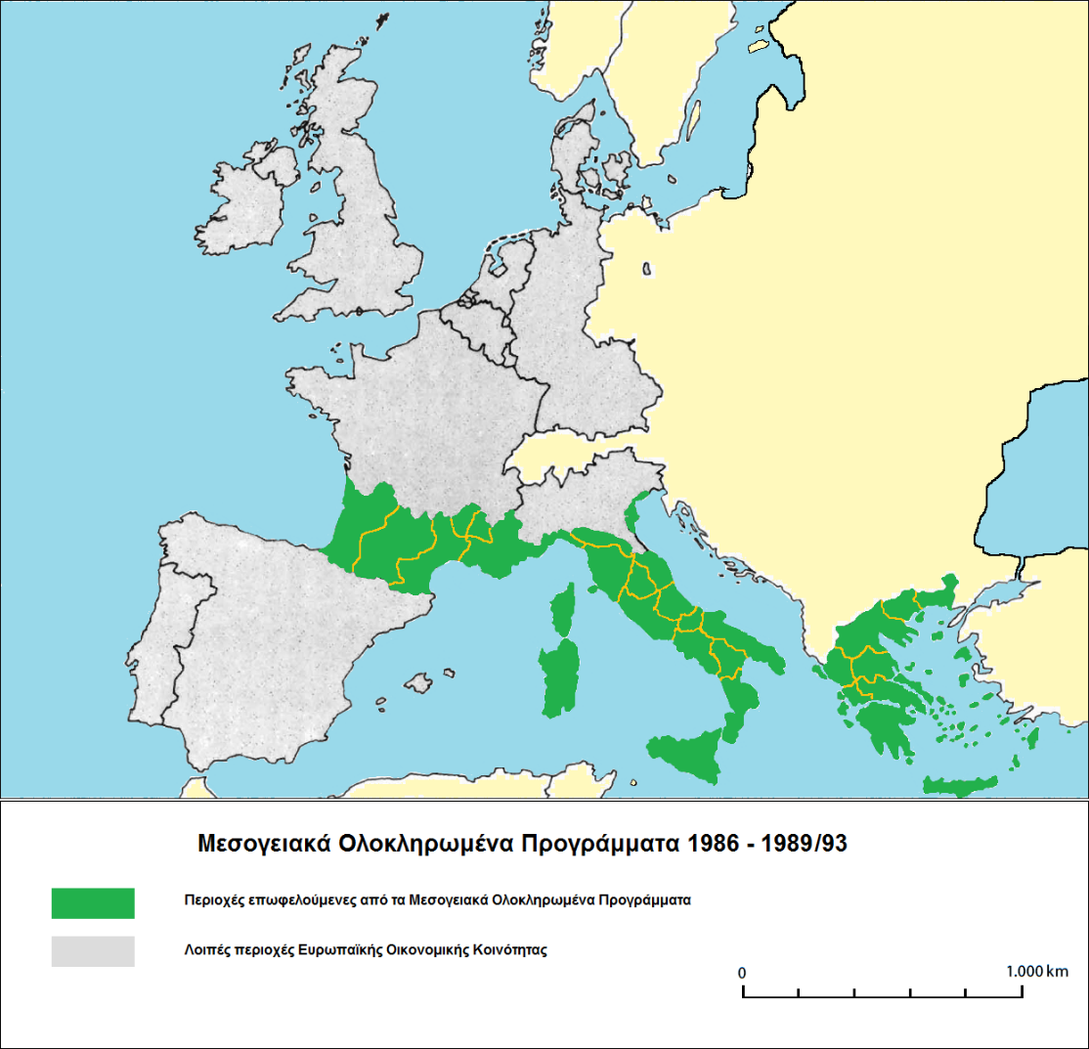
Το Ευρωπαϊκό Φαινόμενο: Ιστορία, Θεσμοί Πολιτικές
16. Η Περιφερειακή Πολιτική
Προγράμματα Περιφερειακής Πολιτικής στην ΕΕ
Περιοχές επωφελούμενες από τα Μεσογειακά Ολοκληρωμένα Προγράμματα
Τα Μεσογειακά Ολοκληρωμένα Προγράμματα (ΜΟΠ) 1986 – 1989/93
Η πρόταση της Ελλάδας για λήψη μέτρων γεφύρωσης των περιφερειακών ανισοτήτων πήρε μορφή μνημονίου το Μάρτιο 1982.
Στο Ευρωπαϊκό Συμβούλιο των Βρυξελλών, του Μαρτίου 1985, υιοθετήθηκαν τα Μεσογειακά Ολοκληρωμένα Προγράμματα (ΜΟΠ).
Τα μέτρα των στόχων των ΜΟΠ εντάσσονται σε πέντε κατηγορίες:
μέτρα για τη γεωργία,
μέτρα για την αλιεία,
μέτρα για τη βιομηχανία και τη βιοτεχνία,
μέτρα για τις υπηρεσίες και
μέτρα για την αξιοποίηση του ανθρώπινου δυναμικού
Η διάρκεια των ΜΟΠ ορίσθηκε αρχικά για τα έτη 1986 – 1989 και επεκτάθηκε μέχρι το 1993, ενώ η κοινοτική συμμετοχή θα έφθανε τα 6,6 δισ. ECU, καλύπτοντας το 70% της δαπάνης των έργων των ΜΟΠ.
Τα έργα δεν προχώρησαν ικανοποιητικά και οι κοινοτικές ενισχύσεις θα μεταφέρονταν στο Α’ Κοινοτικό Πλαίσιο Στήριξης (1989 – 1993).

Slide 6
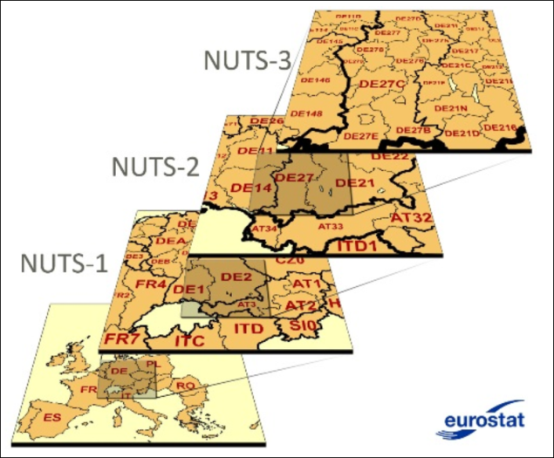
Το Ευρωπαϊκό Φαινόμενο: Ιστορία, Θεσμοί Πολιτικές
16. Η Περιφερειακή Πολιτική
Προγράμματα Περιφερειακής Πολιτικής στην ΕΕ
Η διαρθρωτική πολιτική μετά το 1988 και το Α’ ΚΠΣ (1989 – 1993)
Η Περιφερειακή Πολιτική και Πολιτική Συνοχής, έλαβε τη σημερινή της μορφή το 1988, όταν στα πλαίσια έναρξης της ισχύος από 1^{η} Ιανουαρίου 1987 της Ενιαίας Ευρωπαϊκής Πράξης (ΕΕΠ), υποβλήθηκε από τον Πρόεδρο της Επιτροπής Jacques Delors σχέδιο Για την Επιτυχία της Ενιαίας Πράξης: ένα νέο όριο για την Ευρώπη, γνωστό ως «Πακέτο Delors I», με βασική πρόβλεψη το διπλασιασμό των πόρων των διαρθρωτικών ταμείων έως το έτος 1993, σε σχέση με το 1987.
Το Ευρωπαϊκό Συμβούλιο των Βρυξελλών, του Φεβρουαρίου 1988, ενέκρινε τις αυξήσεις υπέρ των διαρθρωτικών ταμείων.
Παράλληλα η μεταρρύθμιση (Κανονισμός Πλαίσιο) του 1988 καθόρισε με σαφήνεια τα ενιαία κριτήρια κατάταξης των τριών κατηγοριών περιφερειών του ευρωπαϊκού χώρου (Nomenclature d'Unités Territoriales Statistiques, NUTS), καθώς και ορισμένες αρχές και στόχους για την Πολιτική Συνοχής που αφορούσαν στο σύνολο του πληθυσμού, των περιοχών και των κρατών-μελών των τότε ΕΚ.
Κατάταξη των περιφερειών του ευρωπαϊκού χώρου (NUTS)
Πληθυσμιακά:
NUTS-1: από 3.000.000 έως 7.000.000
NUTS-2: από 800.000 έως 3.000.000
NUTS-3: από 150.000 έως 800.000
Η Επιτροπή ενημερώνει τα επεξηγηματικά σημειώματα σχετικά με τις NUTS και έχει τη δυνατότητα να τα τροποποιεί κάθε 3 έτη.

Slide 7
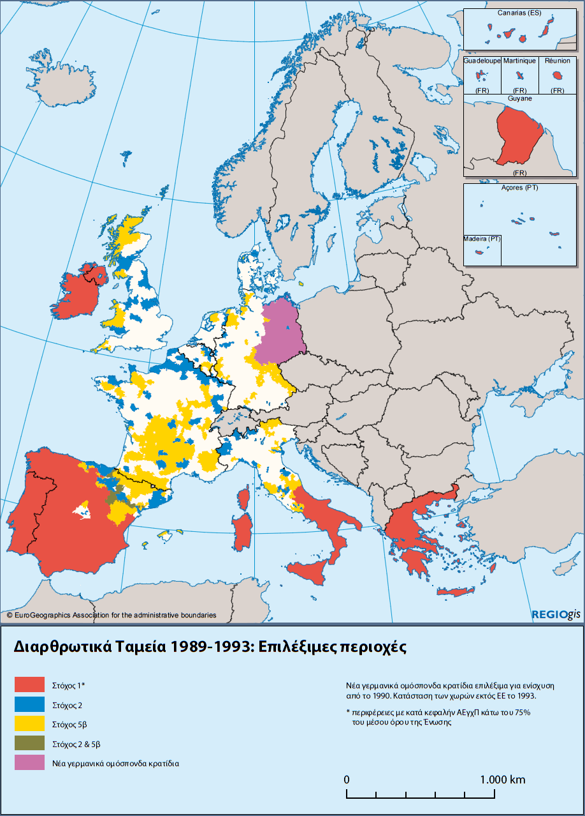
Το Ευρωπαϊκό Φαινόμενο: Ιστορία, Θεσμοί Πολιτικές
16. Η Περιφερειακή Πολιτική
Προγράμματα Περιφερειακής Πολιτικής στην ΕΕ
Η διαρθρωτική πολιτική μετά το 1988 και το Α’ ΚΠΣ (1989 – 1993)
Οι πέντε βασικές αρχές στις οποίες βασίζεται η περιφερειακή - διαρθρωτική πολιτική που θεωρούνται ως ένα ενιαίο σύνολο, είναι:
Η συγκέντρωση σε 5 στόχους προτεραιότητας, τρεις εκ των οποίων περιορίζονταν χωρικά βάσει κριτηρίων επιλεξιμότητας.
Η εταιρική σχέση απορρέει από την αρχή της επικουρικότητας, έχει χαρακτήρα συμπληρωματικότητας, στηρίζεται στη στενή συνεργασία των εμπλεκομένων φορέων, έχει τριεπίπεδη οργάνωση με επίπεδα την Επιτροπή, το ενδιαφερόμενο κράτος-μέλος, και τις αρμόδιες αρχές σε εθνικό, περιφερειακό, τοπικό ή άλλο επίπεδο.
Η συνοχή, που πρέπει να εξασφαλίζεται στις δράσεις της ΕΕ και τις τοπικές, περιφερειακές και εθνικές στρατηγικές των κρατών-μελών.
Η καλύτερη διαχείριση των Ταμείων χρονικά, οικονομικά, κανονιστικά, δημοσιονομικά και αξιολογικά.
Η απλοποίηση, η παρακολούθηση και η ευελιξία.
Η χρηματοδότηση θα υλοποιούνταν κυρίως μέσω πολυετών δεσμών δράσεων των των περιφερειών, των Κοινοτικών Πλαισίων Στήριξης (ΚΠΣ).

Slide 8
Το Ευρωπαϊκό Φαινόμενο: Ιστορία, Θεσμοί Πολιτικές
16. Η Περιφερειακή Πολιτική
Προγράμματα Περιφερειακής Πολιτικής στην ΕΕ
Διατιθέμενα ποσά σε δισ. ECU (τιμές 1988) και ποσοστά επί του συνόλου για το Α’ ΚΠΣ 1989 – 1993. Πηγή: Ευρωπαϊκή Επιτροπή.
Η διαρθρωτική πολιτική μετά το 1988 και το Α’ ΚΠΣ (1989 – 1993)
Οι πέντε στόχοι που αναφέρονται στη πρώτη βασική αρχή της συγκέντρωσης που προαναφέρθηκε για την περίοδο 1989 – 1993 του Α’ ΚΠΣ, περιλάμβαναν:
Ανάπτυξη/διαρθρωτική προσαρμογή των λιγότερο αναπτυγμένων περιφερειών με κ. κ. ΑΕΠ κάτω του 75% του Μ.Ο. (ΕΤΠΑ, ΕΚοινΤ, ΕΓΤΠΕ).
Αναδιάρθρωση των περιοχών που πλήττονται από την παρακμή της βιομηχανίας (ΕΤΠΑ, ΕΚοινΤ).
Καταπολέμηση μακροχρόνιας ανεργίας (ΕΚοινΤ).
Προώθηση της επαγγελματικής αποκατάστασης νέων (ΕΚοινΤ).
Αγροτική αναδιάρθρωση και ανάπτυξη, με δύο υποστόχους,
α) Ενίσχυση της προσαρμογής των αγροτικών περιοχών (ΕΓΤΠΕ).
β) Ανάπτυξη αγροτικού χώρου (ΕΤΠΑ, ΕΚοινΤ, ΕΓΤΠΕ).
Στόχος | Ποσό σε δισ. ECU | Ποσοστό επί του συνόλου
Στόχος 1. | 43,8 | 64,0%
Στόχος 2 | 6,1 | 9,0%
Στόχοι 3 & 4 | 6,7 | 10,0%
Στόχος 5 | 6,3 | 9,2%
16 λοιπές κοινοτικές πρωτοβουλίες (*) | 5,3 | 7,8%
ΣΥΝΟΛΟ | 68,2 | 100,0%
(*) Πρόκειται για τα: Interreg, Euroform, Now, Horizon, Leader, Resider, Rechar, Retex, Renaval, Konver, Regis, Envireg, Regen, Prisma, Telematique, Stride.
Χρηματοδοτικά κονδύλια ανά κράτος-μέλος σε δισ. ECU (τιμές 1988) από το Α’ ΚΠΣ 1989 – 1993. Πηγή: Ευρωπαϊκή Επιτροπή.
Κράτη-μέλη | Ποσό σε δισ. € | Κράτη-μέλη | Ποσό σε δισ. € | Κράτη-μέλη | Ποσό σε δισ. €
Βέλγιο | 0,8 | Δανία | 0,4 | Ιταλία | 11,4
Βρετανία | 5,2 | Ελλάδα | 8,2 | Λουξεμβούργο | 0,1
Γαλλία | 6,4 | Ιρλανδία | 4,8 | Ολλανδία | 0,8
Γερμανία | 6,5 | Ισπανία | 14,2 | Πορτογαλία | 9,2

Slide 9
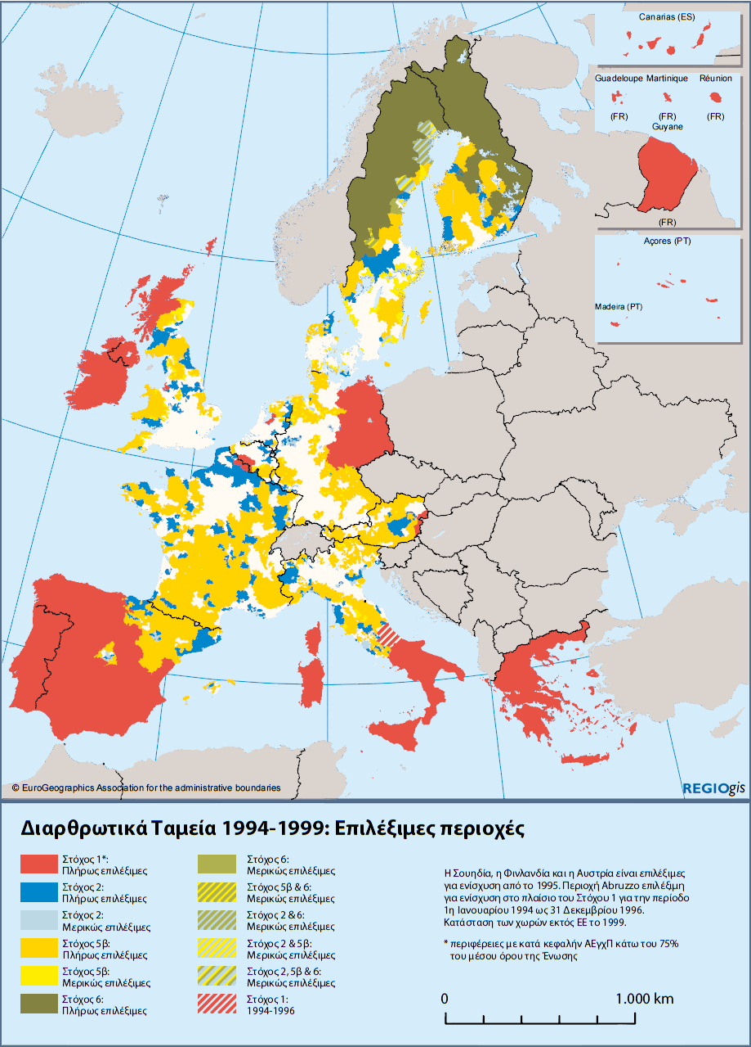
Το Ευρωπαϊκό Φαινόμενο: Ιστορία, Θεσμοί Πολιτικές
16. Η Περιφερειακή Πολιτική
Προγράμματα Περιφερειακής Πολιτικής στην ΕΕ
Αναθεώρηση του κανονιστικού πλαισίου και το Β’ ΚΠΣ (1994 – 1999)
Η εκφρασμένη από το Νοέμβριο του 1991 άποψη του προέδρου της Επιτροπής Jacques Delors για τη δημιουργία ταμείου συνοχής, συμπεριλήφθηκε σε σχετική διάταξη στην υπογραφείσα νέα Συνθήκη για την Ευρωπαϊκή Ένωση (ΣΕΕ) το Φεβρουάριο 1992.
Το Ευρωπαϊκό Συμβούλιο του Εδιμβούργου, του Δεκεμβρίου 1992, αποδέχθηκε νέο πακέτο προτάσεων του προέδρου της Επιτροπής Delors, για την περίοδο 1994 – 1999, γνωστό ως «πακέτο Delors II».
Το Ταμείο Συνοχής (ΤΣ) θα λειτουργούσε πριν από το τέλος του 1993, θα απευθυνόταν σε κράτη-μέλη και όχι σε κοινοτικές περιφέρειες και θα αφορούσε σε έργα διευρωπαϊκών δικτύων και περιβάλλοντος.
Ακόμη, διπλασιάστηκαν οι διαρθρωτικές δαπάνες για τα τέσσερα λιγότερο ανεπτυγμένα κράτη-μέλη, δηλαδή, την Ελλάδα, την Ιρλανδία, την Ισπανία και την Πορτογαλία, για την επταετία 1993 – 1999.
Η αναθεώρηση των κανονισμών των διαρθρωτικών ταμείων τον Ιούλιο 1993, διαμόρφωσε το Β’ ΚΠΣ, για την περίοδο 1994 – 1999.

Slide 10
Το Ευρωπαϊκό Φαινόμενο: Ιστορία, Θεσμοί Πολιτικές
16. Η Περιφερειακή Πολιτική
Προγράμματα Περιφερειακής Πολιτικής στην ΕΕ
Διατιθέμενα ποσά σε δισ. ECU (τιμές 1994) και ποσοστά επί του συνόλου για το Β’ ΚΠΣ 1994 – 1999. Πηγή: Ευρωπαϊκή Επιτροπή.
Αναθεώρηση του κανονιστικού πλαισίου και το Β’ ΚΠΣ (1994 – 1999)
Προστέθηκε στον 5^{ο} στόχο ο τομέας της αλιείας, και συστάθηκε το Χρηματοδοτικό Μέσο Προσανατολισμού της Αλιείας (ΧΜΠΑ).
Οι νέοι στόχοι της περιόδου 1994 – 1999 περιλαμβάνουν:
Ανάπτυξη/διαρθρωτική προσαρμογή των λιγότερο αναπτυγμένων περιφερειών (ΕΤΠΑ, ΕΚοινΤ, ΕΓΤΠΕ).
Αναδιάρθρωση περιοχών που πλήττονται από την παρακμή της βιομηχανίας (ΕΤΠΑ, ΕΚοινΤ).
Καταπολέμηση μακροχρόνιας ανεργίας, αποκατάσταση των νέων και προώθηση ίσων ευκαιριών για τα δύο φύλα (ΕΚοινΤ).
Επαγγελματική προσαρμογή εργαζομένων στις βιομηχανικές μεταβολές (ΕΚοινΤ).
Αγροτική αναδιάρθρωση και ανάπτυξη με δύο υποστόχους:
α) Ενίσχυση της προσαρμογής των αγροτικών περιοχών και εκσυγχρονισμό της αλιείας (ΕΓΤΠΕ, ΧΜΠΑ).
β) Ανάπτυξη ευαίσθητων αγροτικών περιοχών (ΕΤΠΑ, ΕΚοινΤ, ΕΓΤΠΕ).
Στόχος | Ποσό σε δισ. ECU | Ποσοστό επί του συνόλου
Στόχος 1(1) | 108,5 | 67,5%
Στόχος 2 | 9,4 | 5,9%
Στόχοι 3 & 4 | 15,2 | 9,5%
Στόχος 5 | 13,0 | 8,1%
Νεοενταγμένα κράτη-μέλη (Στόχος 6) (2) | 0,7 | 0,4%
13 λοιπές κοινοτικές πρωτοβουλίες (3) | 14,0 | 8,7%
ΣΥΝΟΛΟ | 160,8 | 100,0%
1. Συμμετέχει και το ΤΣ με 14,45 δισ. ECU για κράτη της αρμοδιότητάς του
2. Φινλανδία και Σουηδία.
3. Πρόκειται για τα: Interreg, Euroform, Now, Horizon, Leader ΙΙ, Resider, Rechar, Retex, Renaval, Konver, Regis, Envireg, Regen, Prisma, Telematique, Stride.
Χρηματοδοτικά κονδύλια ανά κράτος-μέλος σε δισ. ECU (τιμές 1994) από το Β’ ΚΠΣ 1994 – 1999. Πηγή: Ευρωπαϊκή Επιτροπή.
Κράτη-μέλη | Ποσό σε δισ. € | Κράτη-μέλη | Ποσό σε δισ. € | Κράτη-μέλη | Ποσό σε δισ. €
Αυστρία | 1,4 | Δανία | 0,7 | Λουξεμβούργο | 0,1
Βέλγιο | 1,7 | Ελλάδα | 17,7 | Ολλανδία | 2,1
Βρετανία | 10,9 | Ιρλανδία | 6,7 | Πορτογαλία | 18,2
Γαλλία | 14,9 | Ισπανία | 42,4 | Σουηδία | 1,1
Γερμανία | 21,8 | Ιταλία | 21.7 | Φινλανδία | 1,4

Slide 11
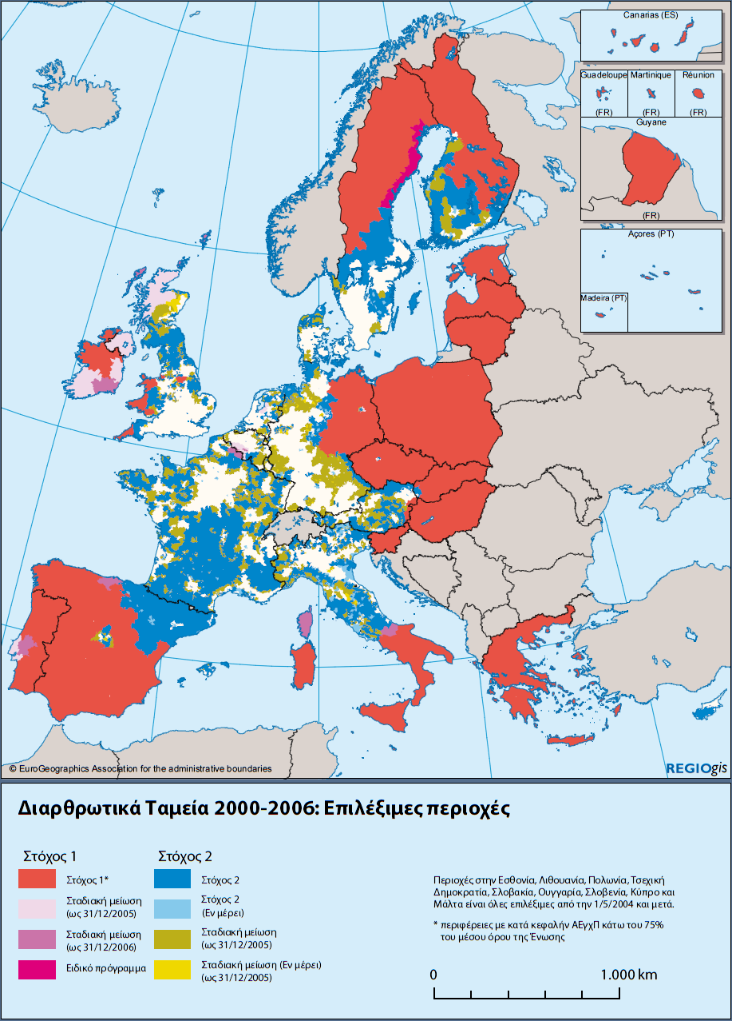
Το Ευρωπαϊκό Φαινόμενο: Ιστορία, Θεσμοί Πολιτικές
16. Η Περιφερειακή Πολιτική
Προγράμματα Περιφερειακής Πολιτικής στην ΕΕ
Νέα αναθεώρηση του κανονιστικού πλαισίου. Το Γ’ ΚΠΣ (2000 – 2006)
Με το Πρόγραμμα Δράσης 2000 που υπέβαλε η Επιτροπή τον Ιούλιο 1997, περιέγραφε τις συνολικές προοπτικές για την ανάπτυξη της ΕΕ και των πολιτικών της, και ειδικότερα, την ανάγκη να διατηρηθεί η πολιτική της οικονομικής και κοινωνικής συνοχής, να ενισχυθεί η ανάπτυξη και η απασχόληση, να βελτιωθούν οι συνθήκες διαβίωσης και να καταστεί η περιφερειακή πολιτική πιο αποτελεσματική.
Το Μάρτιο του 1998, η Επιτροπή υπέβαλε νομοθετικές προτάσεις σχετικές με τα διάφορα θέματα που καθορίζονταν στην πρότασή της που υπέβαλε με το Πρόγραμμα Δράσης 2000.
Το Ευρωπαϊκό Συμβούλιο του Βερολίνου, του Μαρτίου 1999, κατάρτισε τις κατευθυντήριες γραμμές. Ωστόσο δεν υποστήριξε την πρόταση της Επιτροπής για διατήρηση της χρηματοδότησης της περιφερειακής πολιτικής για την περίοδο 2000 – 2006 στο ίδιο επίπεδο της προηγούμενης περιόδου, περιορίζοντας το συνολικό ποσό στα 195 δισ. € από τα διαρθρωτικά ταμεία και 18 δισ. από το ΤΣ.

Slide 12
Το Ευρωπαϊκό Φαινόμενο: Ιστορία, Θεσμοί Πολιτικές
16. Η Περιφερειακή Πολιτική
Προγράμματα Περιφερειακής Πολιτικής στην ΕΕ
Διατιθέμενα ποσά σε δισ. € (τιμές 1999) και ποσοστά επί του συνόλου για το Γ’ ΚΠΣ 2000 – 2006. Πηγή: Ευρωπαϊκή Επιτροπή.
Νέα αναθεώρηση του κανονιστικού πλαισίου. Το Γ’ ΚΠΣ (2000 – 2006)
Η αναθεώρηση των κανονισμών των διαρθρωτικών ταμείων που πραγματοποιήθηκε το ίδιο έτος, διαμόρφωσε το Γ’ ΚΠΣ για την περίοδο 2000 – 2006 και προέβλεπε τρεις στόχους:
Ανάπτυξης και διαρθρωτικής προσαρμογής των περιφερειών με αναπτυξιακή καθυστέρηση και κ. κ. ΑΕΠ κάτω του 75% του Μ.Ο. (ΕΤΠΑ, ΕΚοινΤ, ΕΓΤΠΕ, ΧΜΠΑ).
Κοινωνικής και οικονομικής ανασυγκρότησης των περιφερειών που αντιμετωπίζουν διαρθρωτικές δυσκολίες προερχόμενες κυρίως από ανεργία (ΕΤΠΑ, ΕΚοινΤ, ΧΜΠΑ).
Προσαρμογής και εκσυγχρονισμού πολιτικών και συστημάτων που προωθούν την εκπαίδευση, την κατάρτιση και την απασχόληση, ιδιαίτερα για τις γυναίκες (ΕΚοινΤ).
Ένα ποσοστό 6,5% των διαρθρωτικών πόρων θα διατίθετο για κοινοτικές πρωτοβουλίες που θα λάμβανε η Επιτροπή.
Ακόμη έγινε καταμερισμός αρμοδιοτήτων των διαρθρωτικών ταμείων, και προσδιορίστηκαν οι νέες αρχές επιλεξιμότητας των περιφερειών.
Στόχος | Ποσό σε δισ. € | Ποσοστό επί του συνόλου
Στόχος 1 (1) | 174,6 | 75,0%
Στόχος 2 | 22,5 | 9,7%
Στόχος 3 | 24,1 | 10,4%
4 λοιπές κοινοτικές πρωτοβουλίες (2) | 11,5 | 4,9%
ΣΥΝΟΛΟ | 232,7 | 100,0%
1. Συμμετέχει και το ΤΣ με 25,4 δισ. € για κράτη της αρμοδιότητάς του
2. Πρόκειται για τα: Interreg III, Urban II, Equal, Leader+
Τα κυριότερα δικαιούχα κράτη-μέλη και τα διατιθέμενα ποσά από το Γ’ ΚΠΣ 2000 – 2006. Πηγή: Ευρωπαϊκή Επιτροπή.
Κράτη-μέλη | Ποσό σε δισ. €
Ισπανία | 56,3
Γερμανία | 29,8
Ιταλία | 29,6
Ελλάδα | 24,9
Πορτογαλία | 22,8
Βρετανία | 16,6
Γαλλία | 15,7
Νεοενταχθέντα το 2004 | 21,7

Slide 13
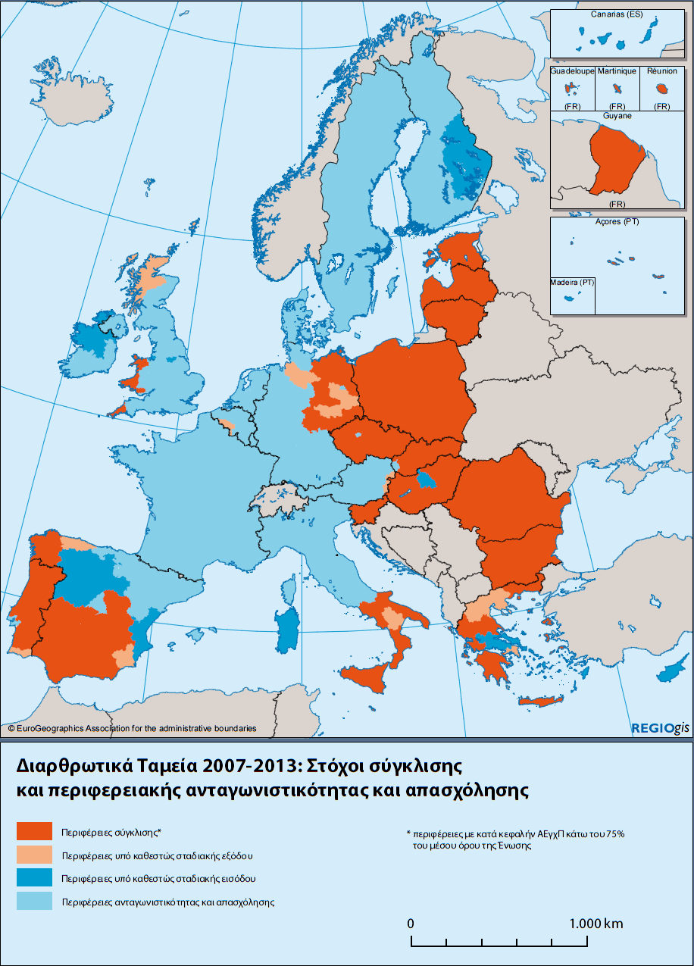
Το Ευρωπαϊκό Φαινόμενο: Ιστορία, Θεσμοί Πολιτικές
16. Η Περιφερειακή Πολιτική
Προγράμματα Περιφερειακής Πολιτικής στην ΕΕ
Τα Εθνικά Στρατηγικά Πλαίσια Αναφοράς. Το ΕΣΠΑ 2007 – 2013
Στον απόηχο της Στρατηγικής της Λισαβόνας ώστε να καταστεί η ΕΕ η ανταγωνιστικότερη και δυναμικότερη οικονομία της γνώσης στον κόσμο, ικανή για βιώσιμη ανάπτυξη με περισσότερες και καλύτερες θέσεις εργασίας και με μεγαλύτερη κοινωνική συνοχή, η Επιτροπή κατέθεσε προτάσεις για την περίοδο 2007 – 2013, τον Ιούλιο 2004.
Η τελική συμφωνία επιτεύχθηκε στο Ευρωπαϊκό Συμβούλιο των Βρυξελλών, του Δεκεμβρίου 2005, χωρίς σημαντικές παρεκκλίσεις.
Οι νέοι κανονισμοί δημοσιεύθηκαν τον Ιούλιο 2006, περιορίζοντας τα διαρθρωτικά ταμεία σε τρία, το ΕΤΠΑ, το ΕΚοινΤ και το ΤΣ, ενώ εγκαθιδρυόταν ο Ευρωπαϊκός Όμιλος Εδαφικής Συνεργασίας (ΕΟΕΣ), για διευκόλυνση της διασυνοριακής, διαπεριφερειακής και διακρατικής συνεργασίας σε επίπεδο περιφερειών.
Η χρηματοδότηση από το ΤΣ αφορά σε κράτη-μέλη με κ. κ. ΑΕΠ κατώτερο του 90% του Μ.Ο., που κάλυπτε νέα κράτη-μέλη, Ελλάδα, Πορτογαλία και Ισπανία ως δικαιούχα σε μεταβατική βάση.

Slide 14
Το Ευρωπαϊκό Φαινόμενο: Ιστορία, Θεσμοί Πολιτικές
16. Η Περιφερειακή Πολιτική
Προγράμματα Περιφερειακής Πολιτικής στην ΕΕ
Διατιθέμενα ποσά σε δισ. € (τιμές 2004) και ποσοστά επί του συνόλου για το ΕΣΠΑ 2007 – 2013. Πηγή: Ευρωπαϊκή Επιτροπή.
Τα Εθνικά Στρατηγικά Πλαίσια Αναφοράς. Το ΕΣΠΑ 2007 – 2013
Οι στόχοι που θεσπίστηκαν για την περίοδο 2007 – 2013 ήταν:
Σύγκλισης των λιγότερο ανεπτυγμένων περιφερειών των οποίων το κ.κ. ΑΕΠ είναι μικρότερο του 75% του Μ.Ο., για το ανθρώπινο και φυσικό κεφάλαιο, την καινοτομία, την κοινωνία της γνώσης, το περιβάλλον και τη διοικητική αποδοτικότητα (ΕΤΠΑ, ΕΚοινΤ και ΤΣ για κράτη-μέλη με κ.κ. ΑΕΠ μικρότερο του 90% του Μ.Ο.).
Περιφερειακής Ανταγωνιστικότητας και Απασχόλησης, για ενίσχυση ανταγωνιστικότητας και απασχόλησης των περιφερειών που δεν καλύπτονται από το στόχο Σύγκλισης, (ΕΤΠΑ, ΕΚοινΤ).
Ευρωπαϊκής Εδαφικής Συνεργασίας για την ανάπτυξη κοινών λύσεων για αστική, αγροτική και παράκτια ανάπτυξη, καθώς και διαχείριση περιβάλλοντος, (ΕΤΠΑ).
Κάθε κράτος-μέλος υποβάλλει Εθνικό Στρατηγικό Πλαίσιο Αναφοράς (ΕΣΠΑ) για την κατάρτιση του προγραμματισμού των Διαρθρωτικών Ταμείων, το οποίο διαβιβάζεται στην Επιτροπή.
Το ΕΣΠΑ ως μέσο αναφοράς αντικατέστησε το προγενέστερο ΚΠΣ.
Στόχος | Ποσό σε δισ. € | Ποσοστό επί του συνόλου
Στόχος 1. (1) | 282,8 | 81,6%
Στόχος 2 | 54,9 | 15,9%
Στόχος 3 | 8,7 | 2,5%
ΣΥΝΟΛΟ | 346,4 | 100,0%
1. Συμμετέχει και το ΤΣ με 69,6 δισ. € για κράτη της αρμοδιότητάς του
Λειτουργούν οι Κοινοτικές Πρωτοβουλίες: Jeremie, Jessica, Jaspers, Jasmine.
Χρηματοδοτικά κονδύλια ανά κράτος-μέλος σε δισ. € (τιμές 2004) από το ΕΣΠΑ 2007 – 2013. Πηγή: Ευρωπαϊκή Επιτροπή.
Κράτη-μέλη | Ποσό σε δισ. € | Κράτη-μέλη | Ποσό σε δισ. € | Κράτη-μέλη | Ποσό σε δισ. €
Αυστρία | 1,5 | Ιρλανδία | 0,9 | Ουγγαρία | 25,3
Βέλγιο | 2,3 | Ισπανία | 35,2 | Πολωνία | 67,3
Βουλγαρία | 6,9 | Ιταλία | 28,8 | Πορτογαλία | 21,5
Βρετανία | 10,6 | Κύπρος | 0,6 | Ρουμανία | 19,7
Γαλλία | 14,3 | Λετονία | 4,6 | Σλοβακία | 11,6
Γερμανία | 26,3 | Λιθουανία | 6,9 | Σλοβενία | 4,2
Δανία | 0,6 | Λουξεμβούργο | 0,1 | Σουηδία | 1,9
Ελλάδα | 20,4 | Μάλτα | 0,9 | Τσεχία | 26,7
Εσθονία | 3,5 | Ολλανδία | 1,9 | Φινλανδία | 1,7

Slide 15
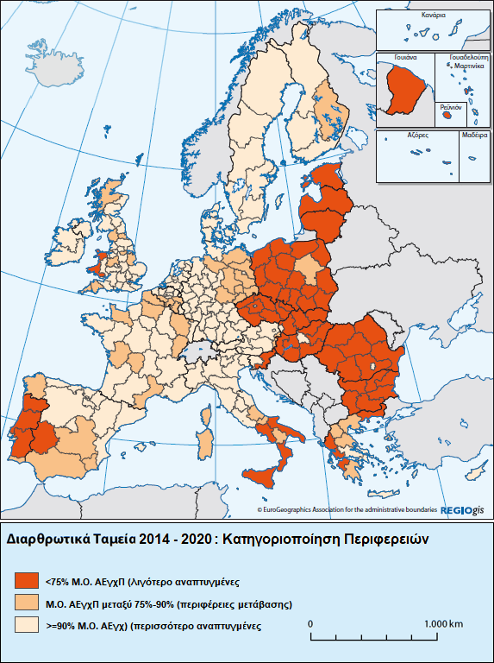
Το Ευρωπαϊκό Φαινόμενο: Ιστορία, Θεσμοί Πολιτικές
16. Η Περιφερειακή Πολιτική
Προγράμματα Περιφερειακής Πολιτικής στην ΕΕ
Αναθεώρηση της Περιφερειακής Πολιτικής. Το ΕΣΠΑ 2014 - 2020
Η Συνθήκη της Λισσαβόνας έθεσε το ζήτημα μίας πιο ισορροπημένης και βιώσιμης «χωρικής ανάπτυξης» που συνιστά μια έννοια ευρύτερη από αυτήν της περιφερειακής πολιτικής.
Σύμφωνα με την ανακοίνωση της Επιτροπής, του Μαρτίου 2010, με τίτλο «Ευρώπη 2020: Στρατηγική για έξυπνη, διατηρήσιμη και χωρίς αποκλεισμούς ανάπτυξη» που προωθήθηκε από το Ευρωπαϊκό Συμβούλιο του Μαρτίου 2010 και εγκρίθηκε από το Ευρωπαϊκό Συμβούλιο του Ιουνίου 2010, αυτή θα έδινε στην ΕΕ τη δυνατότητα να αποκτήσει ανάπτυξη, η οποία θα έχει τα εξής χαρακτηριστικά:
α) έξυπνη: μέσω της προώθησης της γνώσης και της καινοτομίας,
β) διατηρήσιμη (βιώσιμη): βασισμένη στην προώθηση μιας οικονομίας πιο πράσινης, πιο ανταγωνιστικής και στην οποία οι πόροι χρησιμοποιούνται πιο αποδοτικά,
γ) χωρίς αποκλεισμούς: με στόχο την αύξηση της απασχόλησης και την ενίσχυση της κοινωνικής και εδαφικής συνοχής.
Επιπλέον, η Επιτροπή θέτει σειρά στόχων για υλοποίηση έως το 2020.

Slide 16
Το Ευρωπαϊκό Φαινόμενο: Ιστορία, Θεσμοί Πολιτικές
16. Η Περιφερειακή Πολιτική
Προγράμματα Περιφερειακής Πολιτικής στην ΕΕ
Οι πρώτοι τέσσερις Θεματικοί Στόχοι καλύπτουν το πρώτο χαρακτηριστικό της έξυπνης ανάπτυξης της Στρατηγικής «Ευρώπη 2020».
Οι επόμενοι τρεις Θεματικοί Στόχοι καλύπτουν το δεύτερο χαρακτηριστικό της διατηρήσιμης ανάπτυξης της Στρατηγικής «Ευρώπη 2020».
Τέλος οι τελευταίοι τέσσερις Θεματικοί Στόχοι καλύπτουν το τρίτο χαρακτηριστικό της χωρίς αποκλεισμούς ανάπτυξης της Στρατηγικής «Ευρώπη 2020».
Οι προτεραιότητες των ταμείων για τους παραπάνω 11 στόχων είναι:
α) Το ΕΤΠΑ στηρίξει και τους 11 στόχους, αλλά βασικές προτεραιότητες του για επένδυση αποτελούν οι πρώτοι τέσσερις στόχοι (i - iv).
β) Το ΕΚοινΤ στηρίζει τους τέσσερις πρώτους στόχους (i - iv) αλλά και τους τέσσερις τελευταίους (viii - xi), όμως κύριες προτεραιότητες για το ταμείο είναι οι τέσσερις τελευταίοι στόχοι (viii - xi).
γ) Το ΤΣ στηρίζει μόνο πέντε στόχους, πιο συγκεκριμένα τους τέσσερις ενδιάμεσους (iv - vii) και τον τελευταίο στόχο (xi).
δ) Τέλος, το ΕΓΤΑΑ και το ΕΤΘΑ εξυπηρετούν τον τρίτο στόχο (iii).
Αναθεώρηση της Περιφερειακής Πολιτικής. Το ΕΣΠΑ 2014 - 2020
Ύστερα από πρόταση της Επιτροπής, για την προγραμματική περίοδο 2014 – 2020, ο Κανονισμός του Ευρωπαϊκού Κοινοβουλίου και του Συμβουλίου των Υπουργών, του Δεκεμβρίου 2013, για τις κοινές διατάξεις των ΕΤΠΑ, ΕΚοινΤ, ΤΣ, ΕΓΤΑΑ και Ευρωπαϊκό Ταμείο Θάλασσας και Αλιείας (ΕΤΘΑ) και τις γενικές διατάξεις των ΕΤΠΑ, ΕΚοινΤ, ΤΣ και ΕΤΘΑ, καθόρισε 11 Θεματικούς Στόχους οι οποίοι υποστηρίζονται από τα Ευρωπαϊκά Διαρθρωτικά και Επενδυτικά Ταμεία (ΕΔΕΤ):
i) Ενίσχυση της Έρευνας, της Τεχνολογικής Ανάπτυξης και της Καινοτομίας.
ii) Βελτίωση της πρόσβασης, της χρήσης και της ποιότητας των Τεχνολογιών Πληροφοριών και Επικοινωνιών.
iii) Βελτίωση της ανταγωνιστικότητας των μικρομεσαίων επιχειρήσεων και του γεωργικού τομέα (για το ΕΓΤΑΑ) και του τομέα της αλιείας και της υδατοκαλλιέργειας (για το ΕΤΘΑ).
iv) Υποστήριξη της μετάβασης προς μια οικονομία χαμηλών εκπομπών διοξειδίου του άνθρακα σε όλους τους τομείς.

Slide 17
Το Ευρωπαϊκό Φαινόμενο: Ιστορία, Θεσμοί Πολιτικές
16. Η Περιφερειακή Πολιτική
Προγράμματα Περιφερειακής Πολιτικής στην ΕΕ
Διατιθέμενα ποσά σε δισ. € (τιμές 2012) και ποσοστά επί του συνόλου για την περίοδο 2014 – 2020. Πηγή: Ευρωπαϊκή Επιτροπή.
Αναθεώρηση της Περιφερειακής Πολιτικής. Το ΕΣΠΑ 2014 - 2020
v) Προώθηση της προσαρμογής στην κλιματική αλλαγή, της πρόληψης και της διαχείρισης κινδύνων.
vi) Διατήρηση και προστασία του περιβάλλοντος και προώθηση της αποδοτικότητας των πόρων.
vii) Προώθηση των βιώσιμων μεταφορών και άρση των εμποδίων σε βασικές υποδομές δικτύων.
viii) Προώθηση της βιώσιμης και ποιοτικής απασχόλησης και υποστήριξη της κινητικότητας των εργαζομένων.
ix) Προώθηση της κοινωνικής ένταξης και της καταπολέμησης της φτώχειας και των διακρίσεων.
x) Επένδυση στην εκπαίδευση, την κατάρτιση και την επαγγελματική κατάρτιση για την απόκτηση δεξιοτήτων και τη δια βίου μάθηση.
xi) Ενίσχυση της θεσμικής ικανότητας των δημόσιων αρχών και των ενδιαφερόμενων φορέων και της αποτελεσματικής δημόσιας διοίκησης
Προορισμός | Ποσό σε δισ. € | %
Λιγότερο αναπτυγμένες περιφέρειες, με κατά κεφαλή ΑΕΠ μικρότερο του 75% του μέσου ΑΕΠ της ΕΕ | 182,2 | 51,8%
Περιφέρειες μετάβασης, με κατά κεφαλή ΑΕΠ μεταξύ του 75% και του 90% του μέσου κατά κεφαλή ΑΕΠ της ΕΕ | 35,4 | 10,1%
Περισσότερο αναπτυγμένες περιφέρειες, με κατά κεφαλή ΑΕΠ μεγαλύτερο του 90% του μέσου ΑΕΠ της ΕΕ | 54,3 | 15,4%
Πρωτοβουλία για την απασχόληση των νέων (πρόσθετη) | 3,2 | 0,9%
Αστικές καινοτόμες δράσεις | 0,4 | 0,1%
Απομακρυσμένες και αραιοκατηκημένες περιοχές | 1,6 | 0,5%
Τεχνική βοήθεια | 1,2 | 0,3%
Κράτη-μέλη Ταμείου Συνοχής | 63,3 | 18,0%
Εδαφική συνεργασία | 10,2 | 2,9%
ΣΥΝΟΛΟ | 351,8 | 100,0%
Χρηματοδοτικά κονδύλια ανά κράτος-μέλος σε δισ. € (τιμές 2012) από το ΕΣΠΑ 2014 – 2020. Πηγή: Ευρωπαϊκή Επιτροπή.
Κράτη-μέλη | Ποσό σε δισ. € | Κράτη-μέλη | Ποσό σε δισ. € | Κράτη-μέλη | Ποσό σε δισ. €
Αυστρία | 1,2 | Ισπανία | 28,6 | Ουγγαρία | 21,9
Βέλγιο | 2,3 | Ιταλία | 32,8 | Πολωνία | 77,6
Βουλγαρία | 7,6 | Κροατία | 8,6 | Πορτογαλία | 21,5
Βρετανία | 11,8 | Κύπρος | 0,7 | Ρουμανία | 23,0
Γαλλία | 15,9 | Λετονία | 4,5 | Σλοβακία | 14,0
Γερμανία | 19,2 | Λιθουανία | 6,8 | Σλοβενία | 3,1
Δανία | 0,6 | Λουξεμβούργο | 0,1 | Σουηδία | 2,1
Ελλάδα | 15,5 | Μάλτα | 0,7 | Τσεχία | 22,0
Εσθονία | 3,6 | Ολλανδία | 1,4 | Φινλανδία | 1,5
Ιρλανδία | 1,2

Slide 18
Το Ευρωπαϊκό Φαινόμενο: Ιστορία, Θεσμοί Πολιτικές
16. Η Περιφερειακή Πολιτική
Προγράμματα Περιφερειακής Πολιτικής στην ΕΕ
Στόχοι της νέας Περιφερειακής Πολιτικής για την περίοδο 2014 - 2020
Για να μεγιστοποιηθεί η συμβολή των ΕΔΕΤ θεσπίστηκε ένα Κοινό Στρατηγικό Πλαίσιο (ΚΣΠ), καθώς και στρατηγικές κατευθυντήριες αρχές, ώστε να διευκολυνθεί η διαδικασία προγραμματισμού στο επίπεδο των κρατών-μελών και των περιφερειών.
Το ΚΣΠ καθορίζει τον τρόπο με τον οποίο τα ΕΔΕΤ συμβάλουν στην επίτευξη της στρατηγικής της ΕΕ για έξυπνη, διατηρήσιμη και χωρίς αποκλεισμούς ανάπτυξη, στις ρυθμίσεις για προώθηση της ολοκληρωμένης χρήσης των ΕΔΕΤ, στις ρυθμίσεις για το συντονισμό των ΕΔΕΤ με άλλες σχετικές πολιτικές και μέσα της Ένωσης.
Η εφαρμογή των ΕΔΕΤ θα πραγματοποιείται μέσω προγραμμάτων που καλύπτουν την περίοδο προγραμματισμού σύμφωνα με το σύμφωνο εταιρικής σχέσης. Τα προγράμματα καταρτίζονται από τα κράτη-μέλη με βάση διαδικασίες που είναι διαφανείς και σύμφωνες με το θεσμικό και νομικό πλαίσιό τους. Τα κράτη-μέλη και η Επιτροπή πρέπει να συνεργάζονται για να διασφαλίζεται ο συντονισμός και η συνοχή των ρυθμίσεων προγραμματισμού για τα ΕΔΕΤ.
Βάσει του ΚΣΠ, κάθε κράτος μέλος πρέπει να καταρτίσει, σε συνεργασία με τους εταίρους του, και σε συνεννόηση με την Επιτροπή, ένα Σύμφωνο Εταιρικής Σχέσης (ΣΕΣ), με το οποίο πρέπει να μεταφερθούν στο εθνικό πλαίσιο τα ορισθέντα στο ΚΣΠ και να αναληφθούν σοβαρές δεσμεύσεις για την επίτευξη των στόχων της ΕΕ μέσω του προγραμματισμού των ΕΔΕΤ. Το ΣΕΣ πρέπει να περιλαμβάνει:
α) ρυθμίσεις που να εξασφαλίζουν την ευθυγράμμιση με τη στρατηγική της ΕΕ για μια έξυπνη, διατηρήσιμη και χωρίς αποκλεισμούς ανάπτυξη καθώς και τις ειδικές για κάθε ταμείο αποστολές σύμφωνα με τους στόχους τους που βασίζονται στη Συνθήκη,
β) ρυθμίσεις που να εξασφαλίζουν την πραγματική και αποτελεσματική υλοποίηση των ΕΔΕΤ και
γ) ρυθμίσεις για την αρχή της εταιρικής σχέσης και μια ολοκληρωμένη προσέγγιση στην χωρική ανάπτυξη.

Slide 19
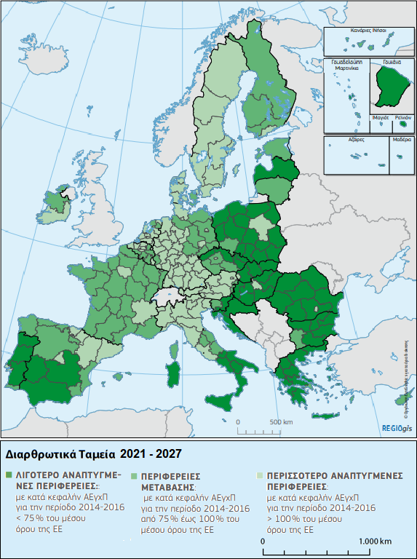
Το Ευρωπαϊκό Φαινόμενο: Ιστορία, Θεσμοί Πολιτικές
16. Η Περιφερειακή Πολιτική
Προγράμματα Περιφερειακής Πολιτικής στην ΕΕ
Η νέα Περιφερειακή Πολιτική της περιόδου 2021 – 2027
Η νέα πρόταση της Επιτροπής του Μαΐου 2018, για τον Κανονισμό Κοινών Διατάξεων (ΚΚΔ) των Διαρθρωτικών Ταμείων έδινε έμφαση σε πέντε βασικούς στόχους αντί των 11 Θεματικών Στόχων του ΕΣΠΑ 2014 - 2020:
1. Μια εξυπνότερη Ευρώπη, μέσω καινοτομίας, ψηφιοποίησης, οικονομικού μετασχηματισμού και στήριξης των ΜΜΕ.
2. Μια πιο πράσινη Ευρώπη (Συμφωνία του Παρισιού) με ενεργειακή μετάβαση, ανανεώσιμες πηγές και καταπολέμηση κλιματικής αλλαγής.
3. Μια πιο συνδεδεμένη Ευρώπη, με στρατηγικά δίκτυα μεταφορών και ψηφιακά δίκτυα.
4. Μια πιο κοινωνική Ευρώπη (Ευρωπαϊκό Πυλώνα Κοινωνικών Δικαιωμάτων) μέσω ποιοτικής απασχόλησης, εκπαίδευσης, κοινωνικής ένταξης και ίσης πρόσβασης στην υγειονομική περίθαλψη.
Μια Ευρώπη πιο κοντά στους πολίτες, με τη στήριξη των.
Απαιτούνται επτά ταμεία: ΕΤΠΑ, ΤΣ, ΕΚΤ+, ΕΤΘΑ, Ταμείο Ασύλου (ΤΑ), Μετανάστευσης και Ένταξης (ΤΑΜΕ), Ταμείο Εσωτερικής Ασφάλειας (ΤΕΑ) και Μηχανισμός Διαχείρισης Συνόρων και Θεωρήσεων Εισόδου (ΜΔΣΘΕ).

Slide 20
Το Ευρωπαϊκό Φαινόμενο: Ιστορία, Θεσμοί Πολιτικές
16. Η Περιφερειακή Πολιτική
Προγράμματα Περιφερειακής Πολιτικής στην ΕΕ
Κονδύλια για το ΕΤΠΑ, το ΤΣ και το ΕΚΤ+ σε εκατ. € (τιμές 2018) κατά την περίοδο 2021 – 2027. Πηγή: Ευρωπαϊκή Επιτροπή.
Στόχοι της νέας Περιφερειακής Πολιτικής για την περίοδο 2014 - 2020
Η πολιτική συνοχής εξακολουθεί να επενδύει σε όλες τις περιφέρειες, λαμβάνοντας πάντα ως βάση τρεις κατηγορίες: τις λιγότερο ανεπτυγμένες περιφέρειες, τις περιφέρειες σε μετάβαση και τις περισσότερο ανεπτυγμένες περιφέρειες, με ποσοστό 81% των πόρων. Πέρα όμως από την κατανομή πόρων με βάση το κατά κεφαλή ΑΕΠ, προστίθενται νέα κριτήρια όπως, η ανεργία των νέων (15%), η κλιματική αλλαγή (1%) και υποδοχή και ένταξη των μεταναστών (3%).
Στηρίζονται περαιτέρω οι αναπτυξιακές στρατηγικές
Αναπτύσσονται, λιγότεροι απλούστεροι και σαφέστεροι κανόνες.
Προβλέπεται ενισχυμένη σύνδεση με το Ευρωπαϊκό Εξάμηνο και την οικονομική διακυβέρνηση της ΕΕ.
Παρέχονται περισσότερες ευκαιρίες για συνέργειες στο πλαίσιο της δημοσιονομικής εργαλειοθήκης της EE.
Διευκολύνεται η διαπεριφερειακή και διασυνοριακή συνεργασία.
Καθιερώνεται μία ετήσια επανεξέταση των επιδόσεων.
Σύνολο πολιτικής για τη συνοχή | 330.624
Ευρωπαϊκό Ταμείο Περιφερειακής Ανάπτυξης (ΕΤΠΑ) | 200.629
• Επενδύσεις στην απασχόληση και την ανάπτυξη | 190.752
• Ευρωπαϊκή εδαφική συνεργασία | 8.430
• Εξόχως απόκεντρες περιφέρειες και αραιοκατοικημένες περιοχές | 1.447
Ταμείο Συνοχής (ΤΣ) | 41.349
• εκ των οποίων συνεισφορά στον μηχανισμό «Συνδέοντας την Ευρώπη» Μεταφορές | 10.000
Ευρωπαϊκό Κοινωνικό Ταμείο+ (1) | 88.646
Σημ.: Η πρόταση της Επιτροπής για τη χρηματοδότηση του ΕΤΘΑ, του TAME, του ΜΔΣΘ και του TEA θα περιληφθεί στον ειδικό για κάθε Ταμείο κανονισμό.
1. Δεν περιλαμβάνονται 1.042 εκ. € για υγεία, απασχόληση και κοινωνική καινοτομία.
Χρηματοδοτικά κονδύλια ανά κράτος-μέλος σε δισ. € (τιμές 2018) από το ΕΣΠΑ 2021 – 2027. Πηγή: Ευρωπαϊκή Επιτροπή.
Κράτη-μέλη | Ποσό σε δισ. € | Κράτη-μέλη | Ποσό σε δισ. € | Κράτη-μέλη | Ποσό σε δισ. €
Αυστρία | 1,3 | Ισπανία | 34,0 | Ουγγαρία | 17,9
Βέλγιο | 2,4 | Ιταλία | 38,6 | Πολωνία | 64,4
Βουλγαρία | 8,9 | Κροατία | 8,8 | Πορτογαλία | 21,2
Γαλλία | 16,0 | Κύπρος | 0,9 | Ρουμανία | 27,2
Γερμανία | 15,7 | Λετονία | 4,3 | Σλοβακία | 11,8
Δανία | 0,6 | Λιθουανία | 5,6 | Σλοβενία | 3,1
Ελλάδα | 19,2 | Λουξεμβούργο | 0,1 | Σουηδία | 2,1
Εσθονία | 2,9 | Μάλτα | 0,6 | Τσεχία | 17,8
Ιρλανδία | 1,1 | Ολλανδία | 1,4 | Φινλανδία | 1,6

Slide 21
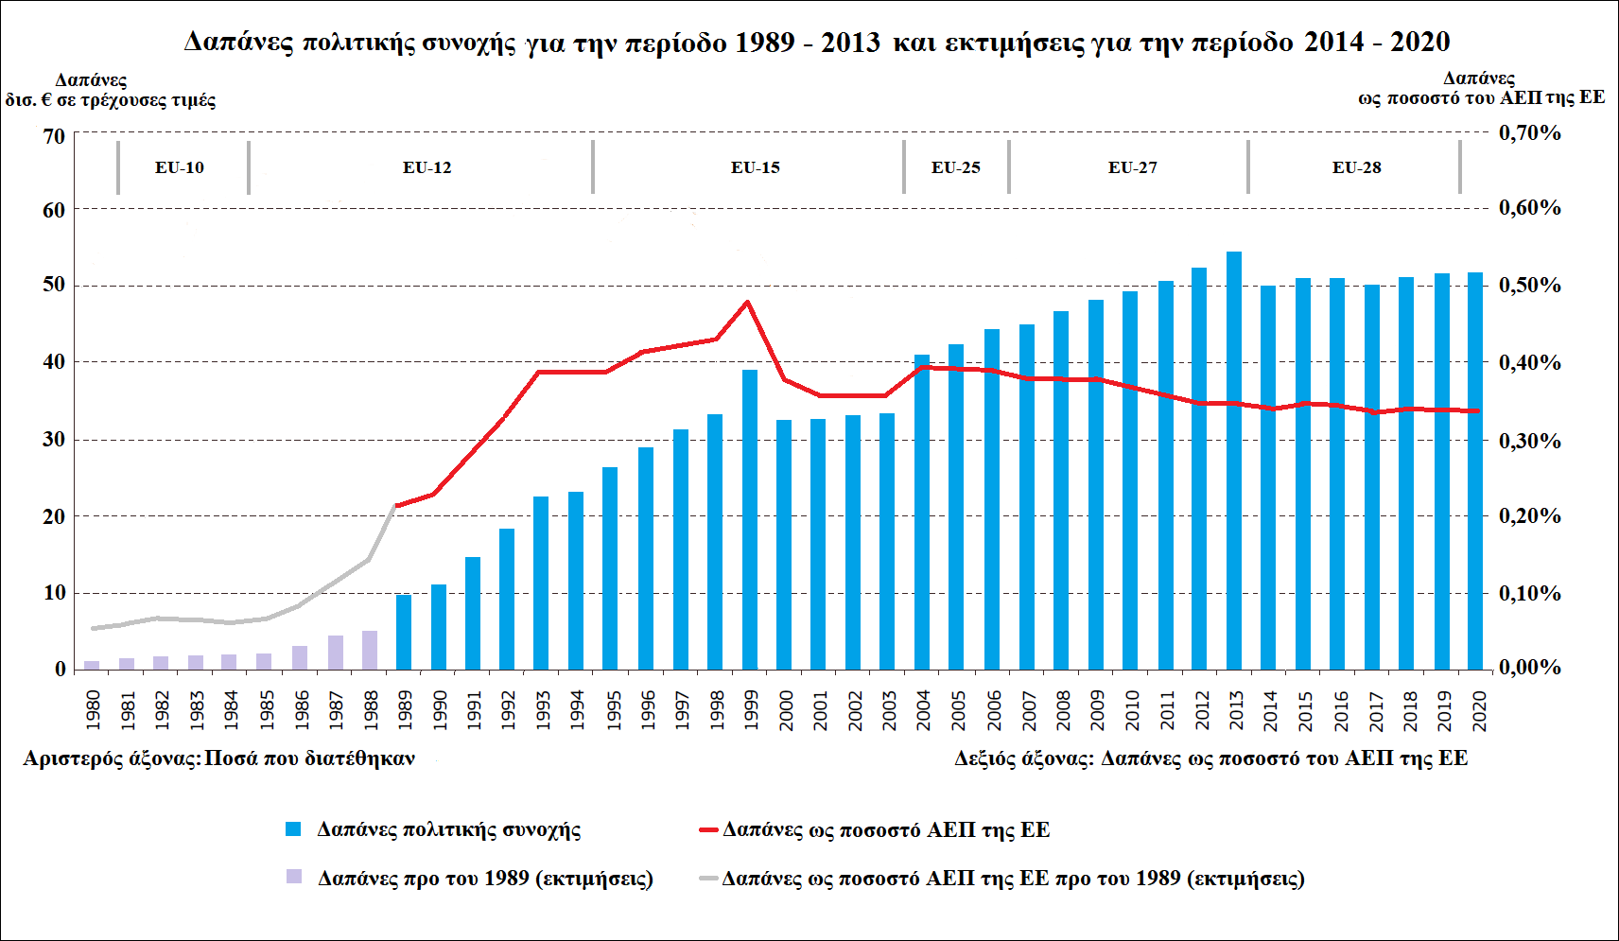
Το Ευρωπαϊκό Φαινόμενο: Ιστορία, Θεσμοί Πολιτικές
16. Η Περιφερειακή Πολιτική
Δαπάνες της Πολιτικής Συνοχής, από το 1989 έως το 2020

Slide 22
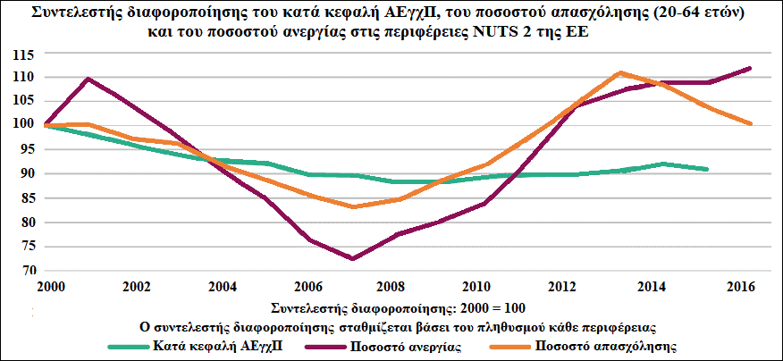
Το Ευρωπαϊκό Φαινόμενο: Ιστορία, Θεσμοί Πολιτικές
16. Η Περιφερειακή Πολιτική
Προγράμματα Περιφερειακής Πολιτικής στην ΕΕ
Αποτίμηση της εξέλιξης της ευρωπαϊκής Περιφερειακής Πολιτικής
Σύνθεση επενδύσεων Πολιτικής Συνοχής στις λιγότερο ανεπτυγμένες Περιφέρειας ανά πρόγραμμα.
Πηγή: Έκτη έκθεση για την οικονομική, κοινωνική και εδαφική συνοχή (2014).
Ο συντελεστής διαφοροποίησης του κατά κεφαλή ΑΕγχΠ, του ποσοστού απασχόλησης (20–64) και του ποσοστού ανεργίας, στις περιφέρειες NUTS 2 της EE-28, το χρονικό διάστημα 2000–2016,
Πηγή: Έβδομη έκθεση για την οικονομική, την κοινωνική και την εδαφική συνοχή (2017).

Slide 23
Το παρόν συνοδευτικό έργο παρέχεται αποκλειστικά και μόνο στους διδάσκοντες που έχουν επιλέξει το αντίστοιχο βιβλίο μέσω του συστήματος του Ευδόξου ως διδακτικό σύγγραμμα για τη διδασκαλία των μαθημάτων τους και την αξιολόγηση της εκμάθησης των φοιτητών και για όσο χρονικό διάστημα διατηρείται η επιλογή του συγκεκριμένου συγγράμματος. Η διάδοση, δημοσίευση, αναπαραγωγή ή πώληση οπουδήποτε μέρους αυτού του έργου με οποιοδήποτε μέσο καταστρέφει την ακεραιότητα του έργου και για σκοπούς διαφορετικούς από αυτούς για τους οποίους έχει χορηγηθεί η σχετική άδεια δεν επιτρέπεται. Το περιεχόμενο του έργου δεν θα πρέπει να διατίθεται στους φοιτητές παρά μόνο όταν αυτό αναφέρεται ρητά ότι μπορεί να γίνει. Η χρήση του παρόντος έργου γίνεται αποκλειστικά από τον διδάσκοντα στα πλαίσια των εκπαιδευτικών καθηκόντων του και με τη χρήση των μέσων που αυτός διαχειρίζεται και έχει στη διάθεσή του από τις επίσημες υπηρεσίες του εκπαιδευτικού ιδρύματος όπου ανήκει, διασφαλίζοντας τη μη περαιτέρω διάδοση, δημοσίευση και αναπαραγωγή του έργου προς τρίτους. Ο διδάσκων δύναται να προσαρμόζει μέρος του υλικού των διαφανειών σύμφωνα με τις διδακτικές του ανάγκες, αναφερόμενος όμως πάντοτε στην αρχική πηγή αναφοράς. Το παρόν έργο προστατεύεται από την ελληνική και ευρωπαϊκή νομοθεσία περί πνευματικής ιδιοκτησίας.

